Slide 1
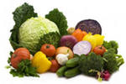
«Дает силы нам всегда
витаминная еда».
Воспитатель Муниципального дошкольного образовательного учреждения детского сада № 12 ст. Должанской Муниципального образования Ейский район СилаеваТатьяна Валерьевна

Slide 2
Я вам хочу рассказать немного о витаминах и полезной пище. Витамины обозначаются буквами А, В, С, Д.

Slide 3
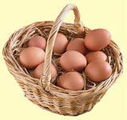
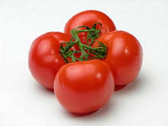
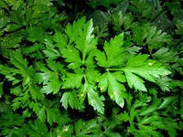
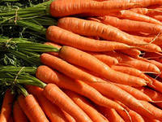
А
Витамин-
Важен для зрения и роста.
Помни истину простую - Лучше видит только тот, Кто жует морковь сырую Или пьет морковный сок.

Slide 4
В
Витамин -
Помогает работать нашему сердцу.
Очень важно спозаранку Есть за завтраком овсянку Черный хлеб полезен вам- И не только по утрам.

Slide 5
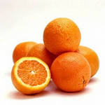
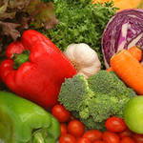
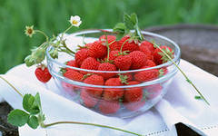
С
Витамин -
Укрепляет весь организм, защищает от простуды.
От простуды и ангины Помогают апельсины. Ну, а лучше съесть лимон, Хоть и очень кислый он.

Slide 6
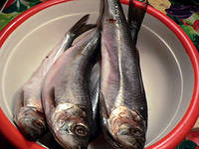
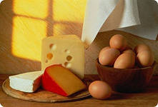
Д
Витамин -
Делает наши руки и ноги крепкими.
Рыбий жир всего полезней! Хоть противный- надо пить Он спасает от болезней Без болезней лучше жить!

Slide 7
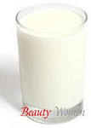
Назовите продукты в которых живут витамины А, В, С, Д?
Никогда не унываю И улыбка на лице, Потому что принимаю. Витамины А,В,С,Д.

Slide 8
Игра «Да, нет».
-Перед едой надо всегда мыть руки с мылом?

Slide 9
- Есть нужно в любое время, даже ночью?

Slide 10
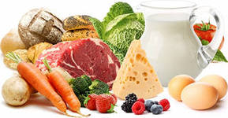
- Надо есть продукты, которые полезны для здоровья?

Slide 11
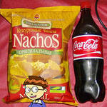
-Все ли продукты одинаково полезны? Посмотрите внимательно, какие продукты вредны для здоровья, а какие богаты витаминами?

Slide 12
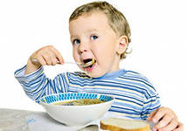
Я думаю, вы, без сомнения, знаете, Что пользу приносит не все, что съедаете. Запомните и всем объясните очень ясно: Желудок нельзя обижать понапрасну. Холодная пища ему не нужна, И очень горячая тоже вредна. Большими кусками не стоит глотать, А тщательно надо еду прожевать. И помните- желудок у тех не болел, Кто с детства его понимал и жалел!

